Slide 3
Plan Especial La Mariscal
Secretaría de Territorio, Hábitat y Vivienda
Secretaría General de Coordinación Territorial y Participación Ciudadana
Administración Especial Turística La Mariscal
Administración Zonal Eugenio Espejo

Slide 4
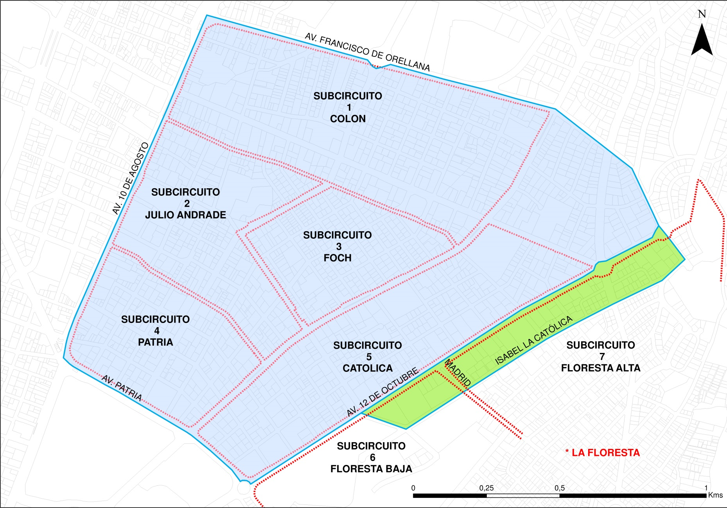
Delimitación del Área de Estudio
Fuente: Administración Especial Turística La Mariscal Elaboración: Equipo Plan Especial “La Mariscal”-STHV-DMDU-2017.

Slide 5
INDICE DE CONTENIDO
AMBIENTE
ECOSISTEMAS URBANOS
Arbolado y Verde Urbano
CALIDAD DEL AIRE
Índice Quiteño de Calidad del Aire
Calidad del Aire
CONFORT ACÚSTICO
Ruido
CAMBIO CLIMÁTICO
SOCIEDAD
POBLACIÓN
Hombres / Mujeres por Manzanas
Grupos Étnicos
Densidad Poblacional
TENENCIA DE LA TIERRA
Vivienda Propia / Arrendada
Predios Abandonados
Propiedad Municipal
Propiedad Gubernamental
Pobreza
Organizaciones Sociales y Actores Urbanos
SEGURIDAD CIUDADANA
Niveles de Seguridad
Robos en la Zona Rosa
Consumo de Droga en la Zona Rosa
Libadores en la Zona Rosa

Slide 6
AMBIENTE
Fuente: Administración Especial Turística La Mariscal Elaboración: Equipo Plan Especial “La Mariscal”-STHV-DMDU-2017.

Slide 7
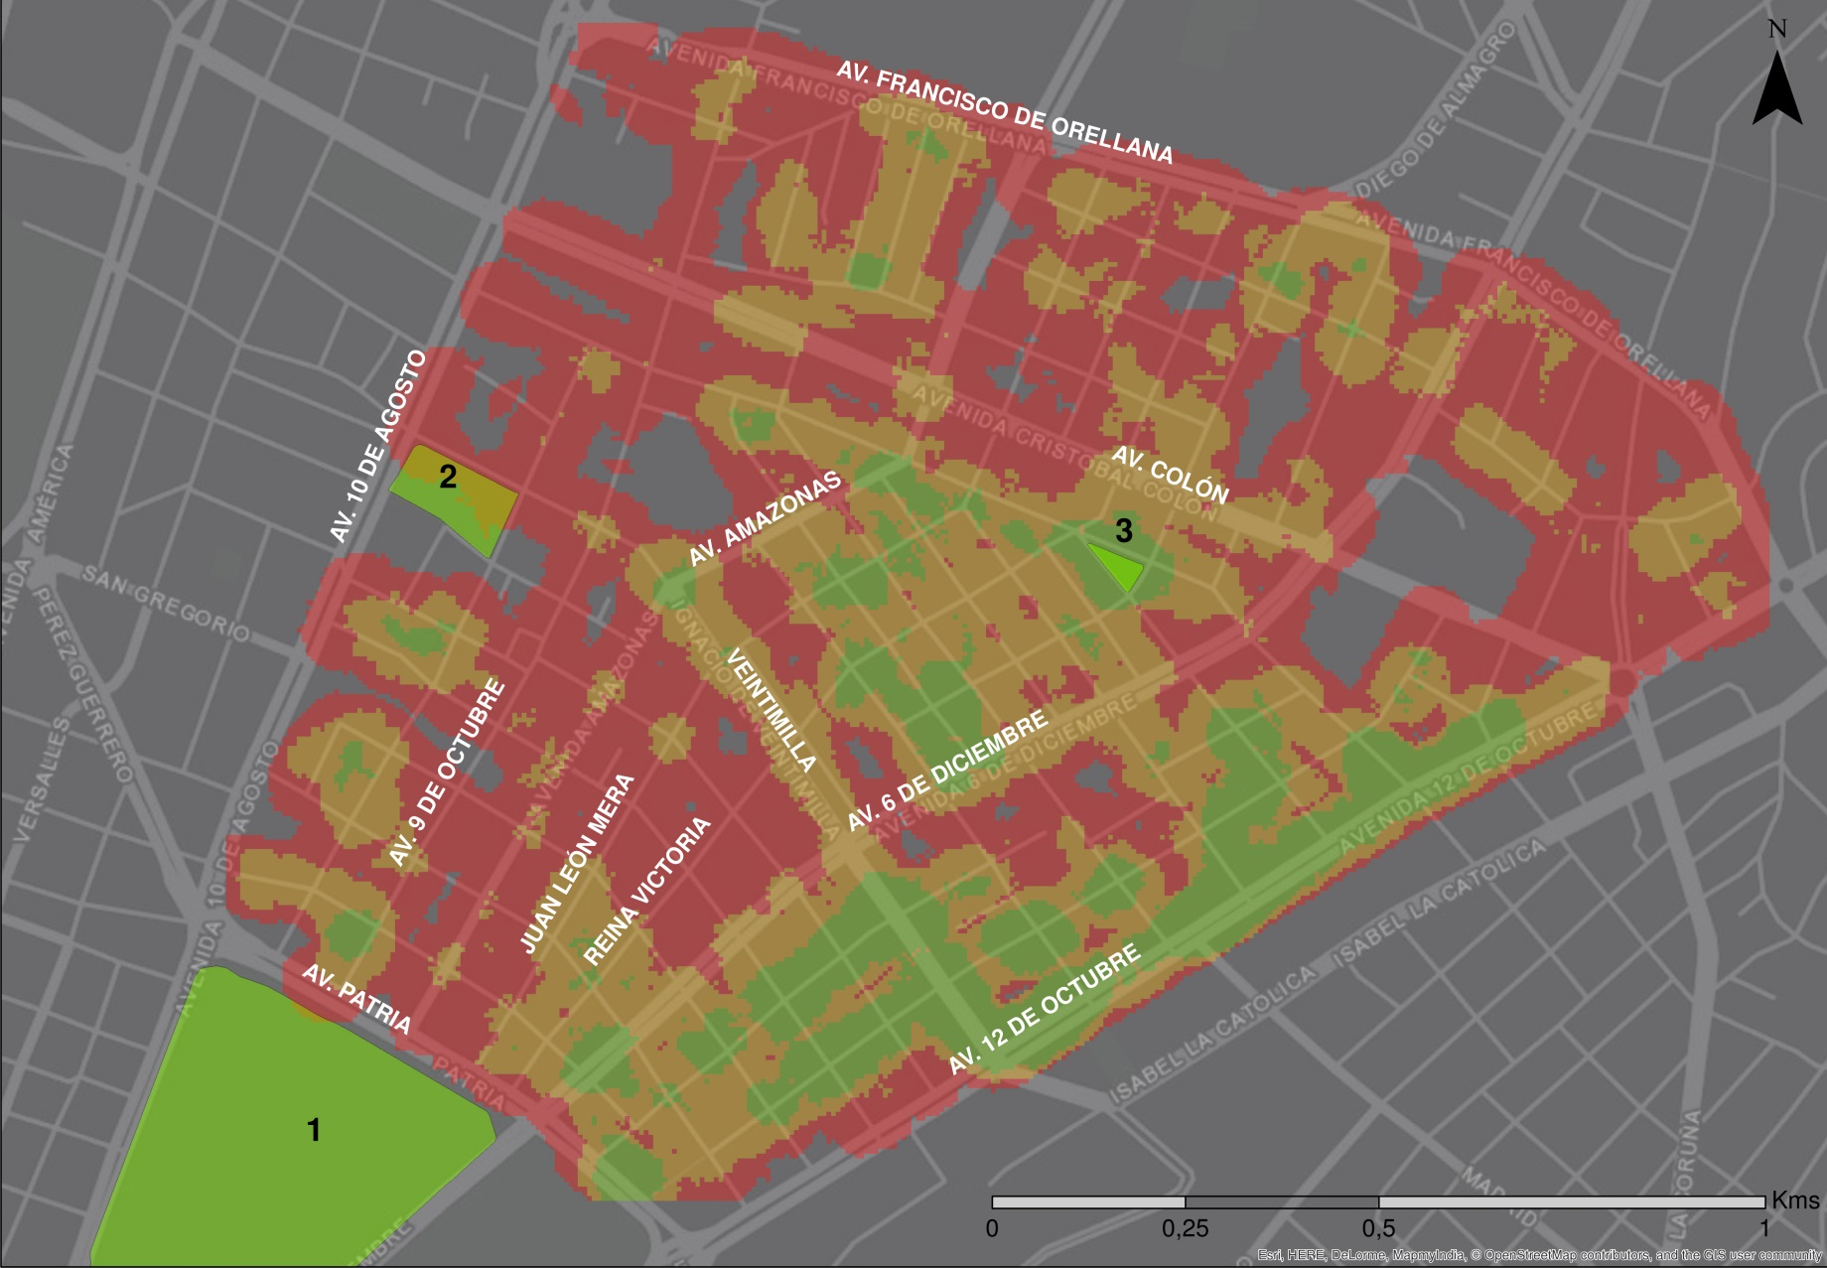
AMBIENTE Y SOCIEDAD
Ecosistemas Urbanos: Arbolado y Verde Urbano
TEMA: Cantidad, calidad y accesibilidad de las áreas verdes.
INDICE MUNDIAL: 9m2 por habitante (OMS).
LA MARISCAL: 2m2 por habitante.
DATOS: Gran cantidad de árboles patrimoniales.
Fuente : UDLA- Taller de Proyectos ARO-960, “La Vuelta al Centro” La Mariscal. Elaboración: Equipo Plan Especial “La Mariscal”-STHV-DMDU-2017.

Slide 8
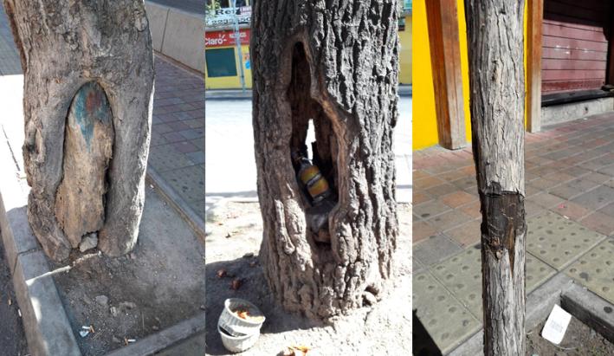
AMBIENTE Y SOCIEDAD
Ecosistemas Urbanos: Arbolado y Verde Urbano
ESTADO: Regular, existe mal uso por parte de ciudadanos.
PROBLEMAS: Zonas permeables, variedad de especies, escasa fauna animal.
Fuente : Equipo Plan Especial “La Mariscal”-STHV-DMDU-2017.

Slide 9
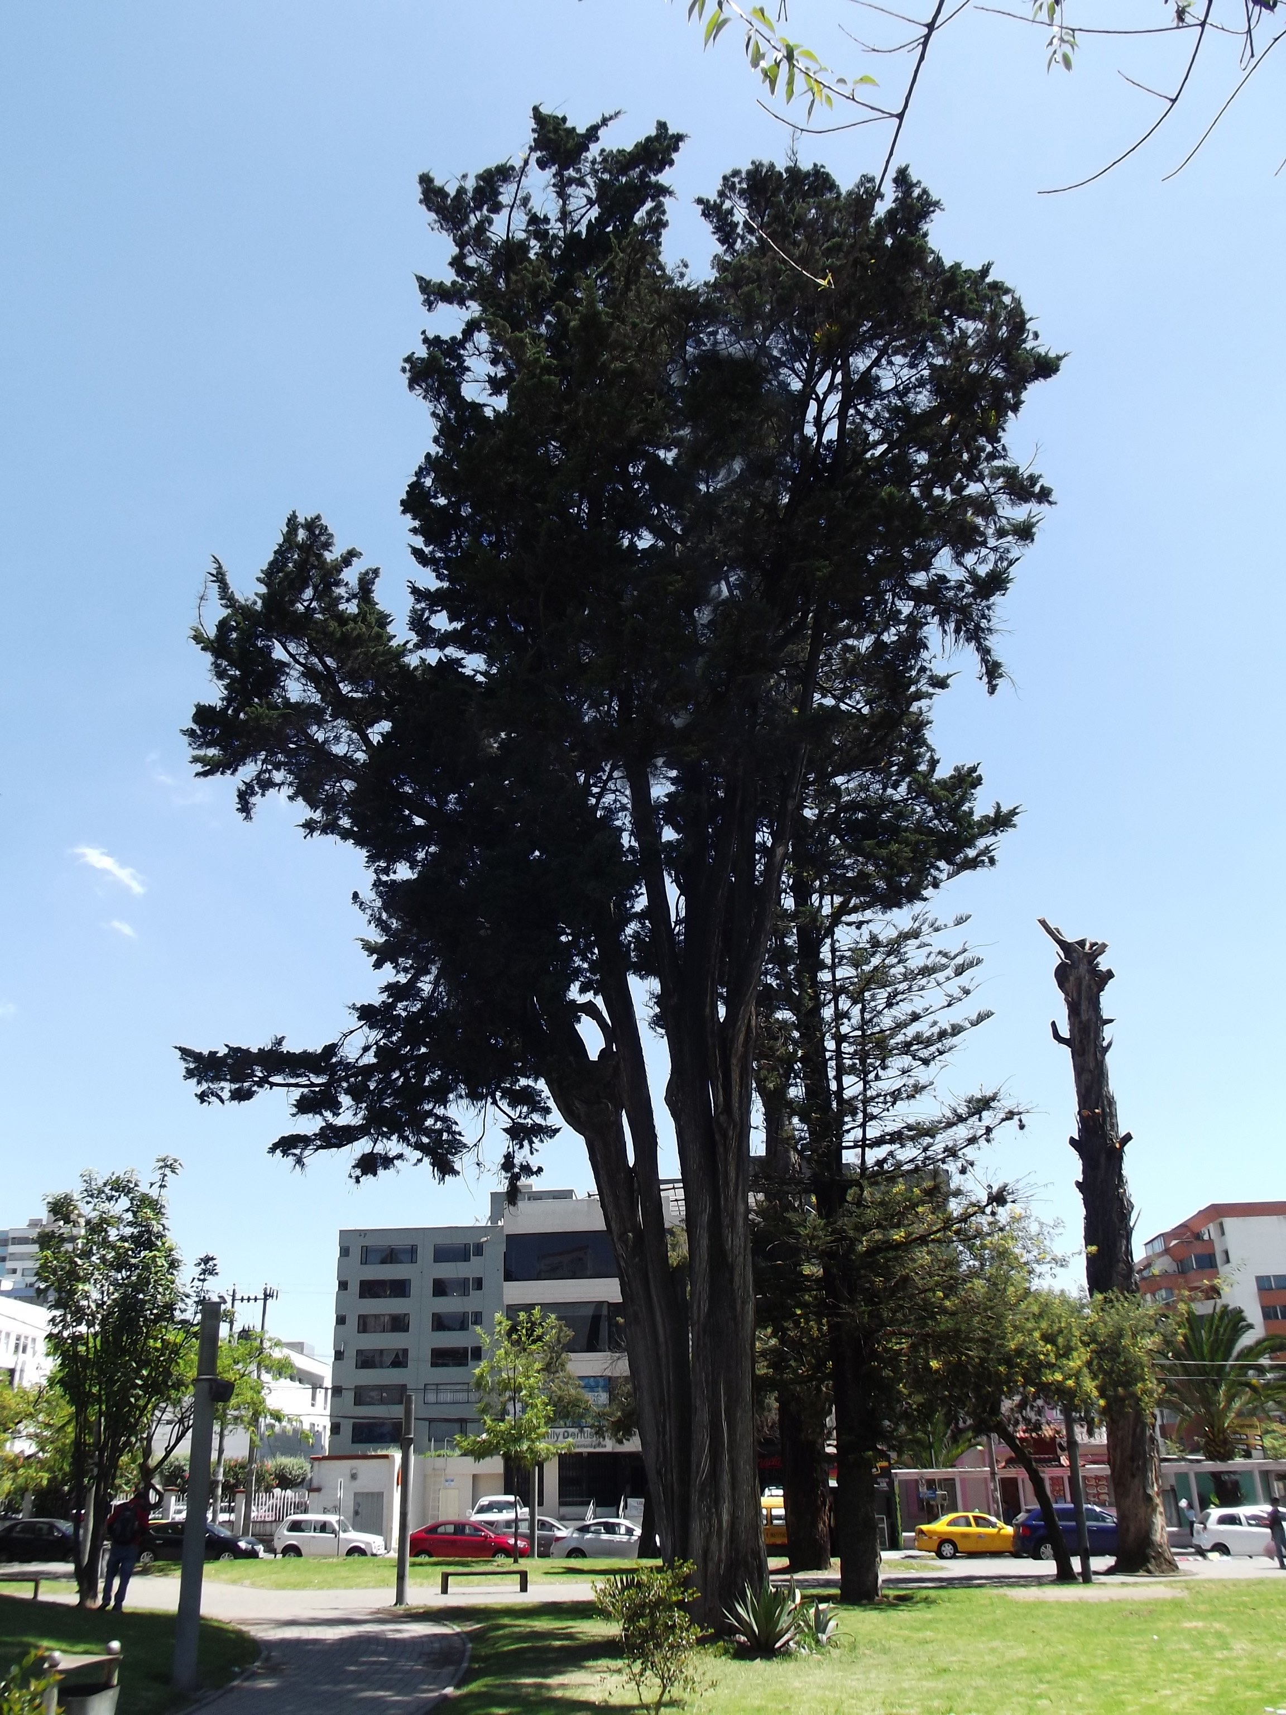
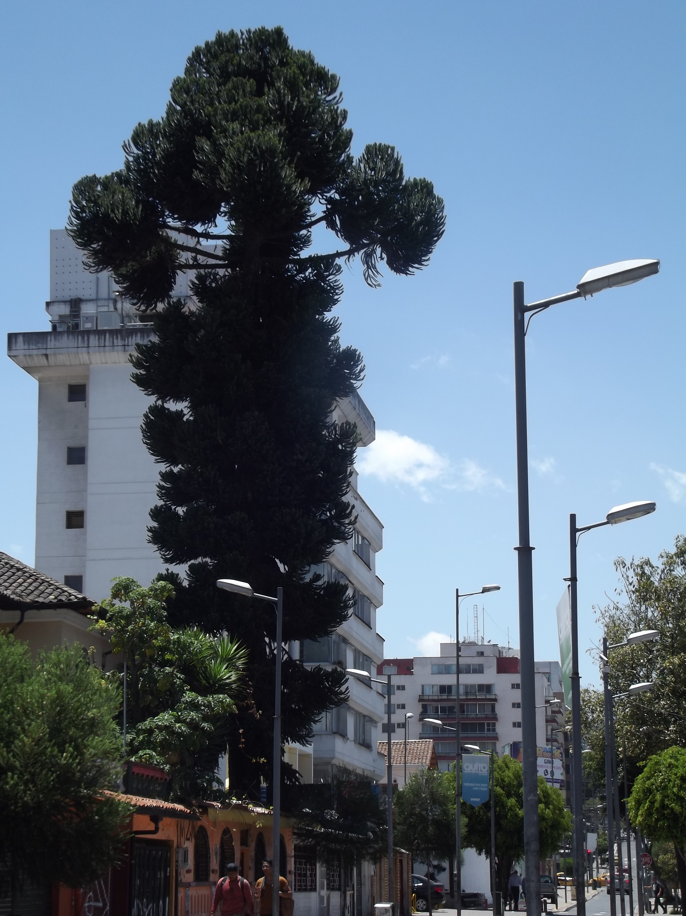
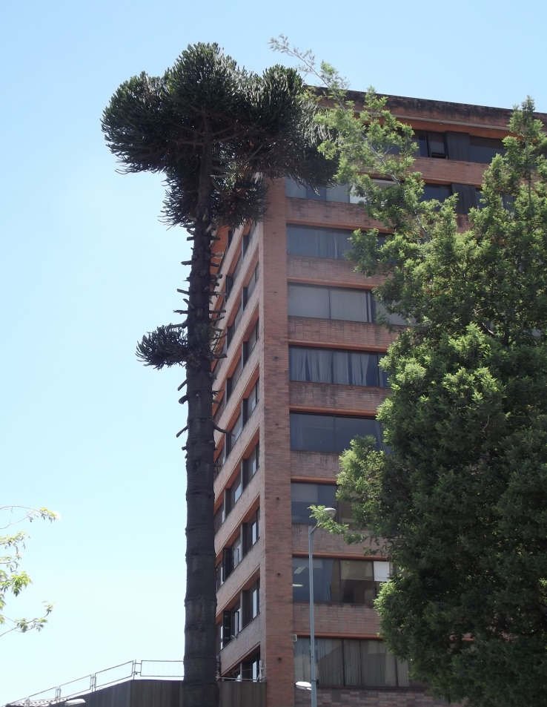
AMBIENTE Y SOCIEDAD
Ecosistemas Urbanos: Arbolado y Verde Urbano
POTENCIALES: Árboles patrimoniales y buena dotación de arbolado urbano en comparación con otras zonas del Distrito.
Fuente: Equipo Plan Especial “La Mariscal”-STHV-DMDU-2017.

Slide 10
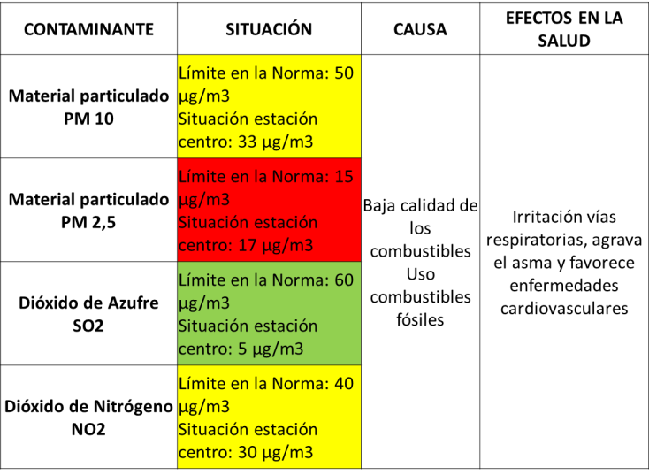
AMBIENTE Y SOCIEDAD
Calidad del Aire: Índice Quiteño de Calidad del Aire
DMQ: Tráfico vehicular, la industria y las termoeléctricas son los mayores contaminantes del aire.
Red de Monitoreo del Aire. La estación de monitoreo más cercana a la Mariscal es la estación “Centro”.
DMQ: Categoría deseable.
DMQ: Diferentes tipos de contaminantes. En algunos casos, superan los límites
LEYENDA
SUPERA LA NORMA
CERCA DEL LÍMITE
BAJO LÍMITE
Fuente: Secretaría de Ambiente Elaboración: Equipo Plan Especial “La Mariscal”-STHV-DMDU-2017.

Slide 11
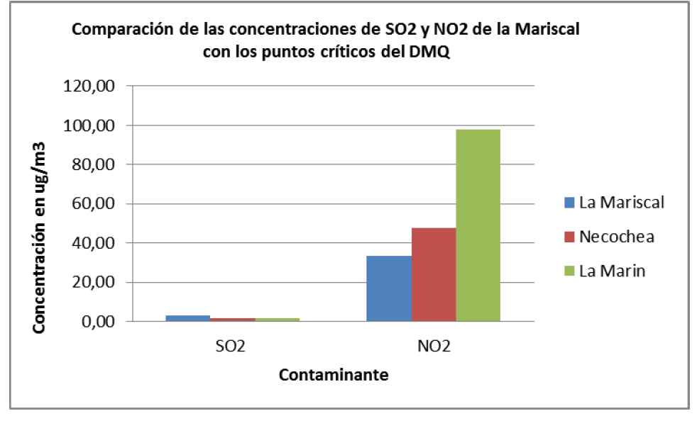
AMBIENTE Y SOCIEDAD
Calidad del Aire
Límite Norma
COMPARACIÓN: de concentración de Dióxido de Azufre (SO2) y dióxido de nitrógeno de la estación Mariscal de puntos críticos del DMQ. Los valores son menores con relación a dichos puntos.
Fuente y Elaboración: Secretaría del Ambiente.

Slide 12
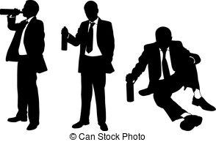
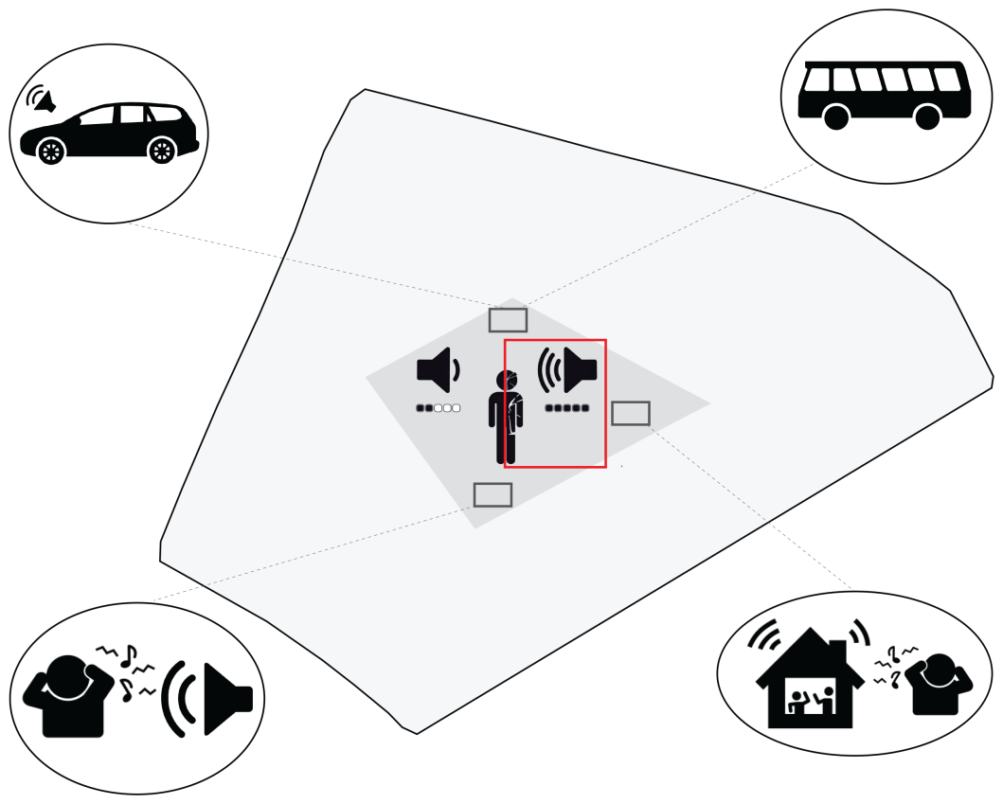
AMBIENTE Y SOCIEDAD
Confort Acústico: Ruido
Estudio de ruido ambiente en el sector de La Mariscal y de una posible metodología de aplicación para estimar el aislamiento acústico de un recinto (fuentes fijas y móviles).
Secretaría de Ambiente, 24 de Julio de 2017.
ANTECENDENTES
Denuncias por ruido excesivo.
Aplicación de la Ordenanza Metropolitana N° 138.
PROBLEMÁTICAS
Los niveles de ruido que se manejan desde la cabina de audio de cualquier establecimiento son fácilmente manipulables en el transcurso del ensayo de medición.
Problemas del entorno en el cual se desarrolla el ensayo (otros establecimientos, vehículos, entre otros).
Existen personas que comunican a los demás establecimientos de los alrededores, la presencia de los funcionarios de la Secretaria de Ambiente, lo que provoca la alteración intencionada de los niveles de ruido normal que maneja uno u otro lugar.
Causas de contaminación acústica
Transporte Público.
Transportes Privados.
Parlantes en el exterior de los establecimientos.
Volumen elevado de la música de los establecimientos.
Libadores en la vía pública
Fuente y Elaboración: Secretaría del Ambiente.

Slide 13
AMBIENTE Y SOCIEDAD
Confort Acústico: Ruido
PUNTOS DE MONITOREO: RUIDO AMBIENTE
Av. Mariscal Foch y Reina Victoria.
Marieta de Veintimilla y Francisco de Orellana.
Lizardo García y Reina Victoria.
Valor de ruido para uso de suelo múltiple en la mañana (55dB) Según los valores establecidos en la norma técnica de la OM N° 138.
Horario nocturno: Valor normal (45dB)
Fuente y Elaboración: Secretaría del Ambiente.

Slide 14
AMBIENTE Y SOCIEDAD
Confort Acústico: Ruido
Se muestran 16 puntos de estudio ubicados en diferentes establecimientos y sectores de La Mariscal con el índice de insonorización expresado como un cociente entre Lae interno/ LAe externo.
INFORMACIÓN RELEVANTE: Falta de conocimiento de las medidas de insonorización en diversos locales.
RECOMENDACIONES: Prohibir equipo acústico fuera o en los límites de los locales.
CONCLUSIONES: EL ruido es un factor difícil de medir precisamente. Está sujeto a ruido exterior, diversos ambientes, cambios de equipos en días de mediciones.
Generación de una norma técnica específica para el sector de la Mariscal y que sea avalada a través de una Ordenanza.
SECRETARÍA DEL AMBIENTE.
Fuente y Elaboración: Secretaría del Ambiente.

Slide 15
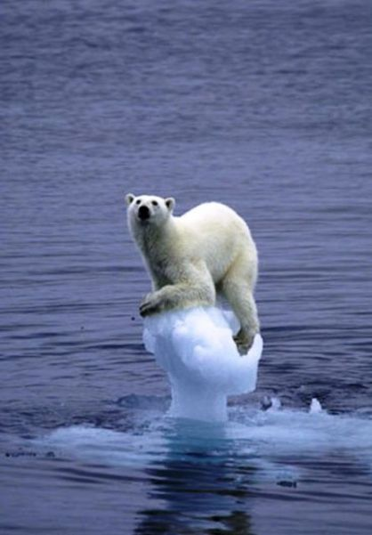
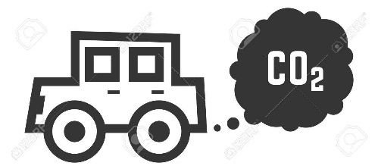
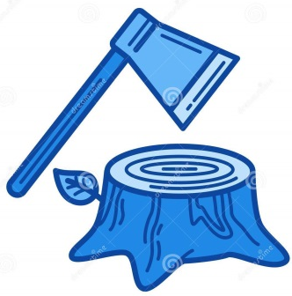
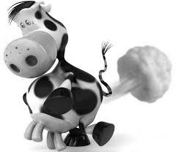
AMBIENTE Y SOCIEDAD
Cambio Climático
CONCEPTO EFECTO INVERNADERO: Fenómeno natural, que es producido por el resultado directo e indirecto de la actividad humana y el cual afecta a la composición de la atmósfera mundial.
EFECTO INVERNADERO.
CAMBIO CLIMÁTICO
Fuente y Elaboración: Secretaría del Ambiente.

Slide 16
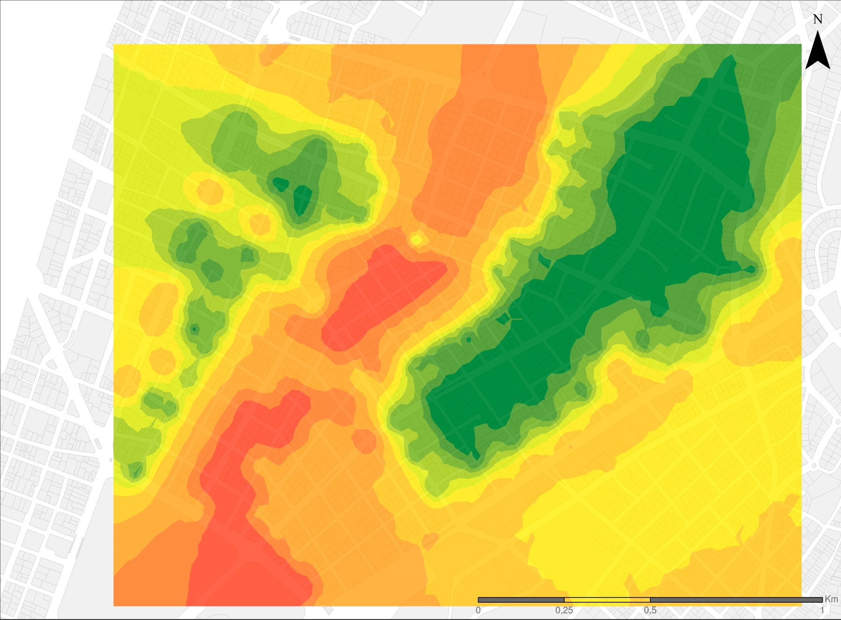
AMBIENTE Y SOCIEDAD
Temperatura en la zona de la Mariscal
CONCEPTO ISLA DE CALOR: Fenómeno meteorológico provocado por el sobre calentamiento de la superficie urbana.
Elevación térmica, que acumula el aumento de temperatura, y conforma el efecto de isla de calor urbano en zonas consolidadas.
ESTUDIO: “La Mariscal, un Espacio Urbano Sostenible” año 2016.
ASPECTOS CONSIDERADOS:
Factores Climáticos
Ubicación
Altitud geográfica
Humedad
Temperatura
Zonas Verdes Permeables
Flujo Vehicular
Agentes Contaminantes
LEYENDA
MÍNIMO
MEDIO
MÁXIMA
Fuente: Administración Especial Turística La Mariscal Elaboración: Equipo Plan Especial “La Mariscal”-STHV-DMDU-2017.

Slide 17
SOCIEDAD
Fuente: Administración Especial Turística La Mariscal Elaboración: Equipo Plan Especial “La Mariscal”-STHV-DMDU-2017.

Slide 18
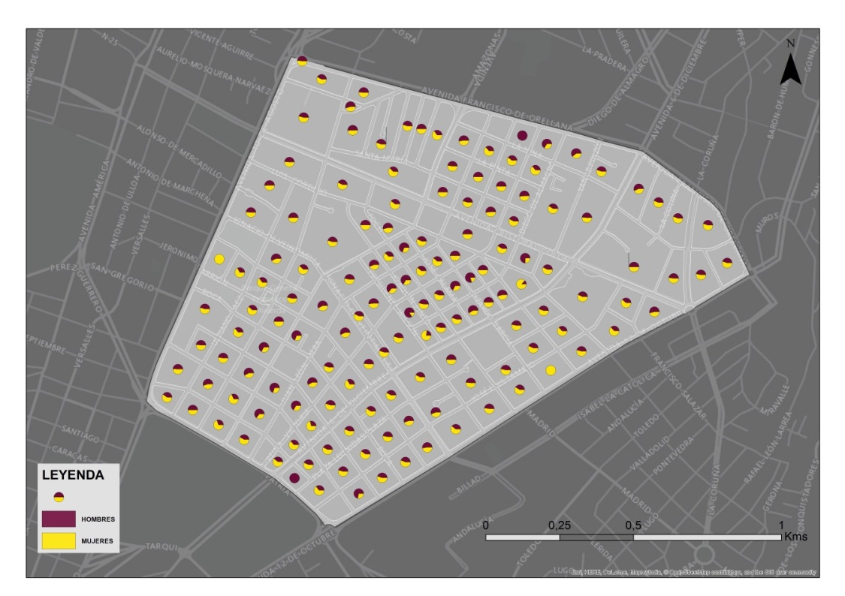
AMBIENTE Y SOCIEDAD
Población: Hombres / Mujeres por Manzanas
Fuente: INEC Censo de Población y Vivienda 2010 Elaboración: Equipo Plan Especial “La Mariscal”-STHV-DMDU-2017.

Slide 19
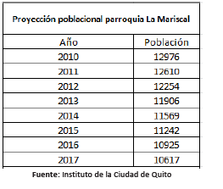
AMBIENTE Y SOCIEDAD
Población: Hombres / Mujeres por Manzanas
POBLACIÓN TOTAL: 8163,00 habitantes (Censo 2010).
Mujeres: 53,5% y Hombres: 46,49%.
ESTUDIO: en el 2017 por el Instituto de la Ciudad muestra el decrecimiento en la Parroquia La Mariscal.
POBLACION TOTAL DEL DMQ: 2’ 239.191 Habitantes
POBLACION QUITO: 1´619.146 Habitantes
DENSIDAD DE LA CIUDAD: 55 Hab./Ha
DENSIDAD PUOS ACTUAL: 460 Hab./Ha.
DENSIDAD PUOS MÁXIMA: 773 Hab./Ha
Fuente: INEC Censo de Población y Vivienda 2010 Instituto de la Ciudad de Quito Elaboración: Equipo Plan Especial “La Mariscal”-STHV-DMDU-2017.

Slide 20
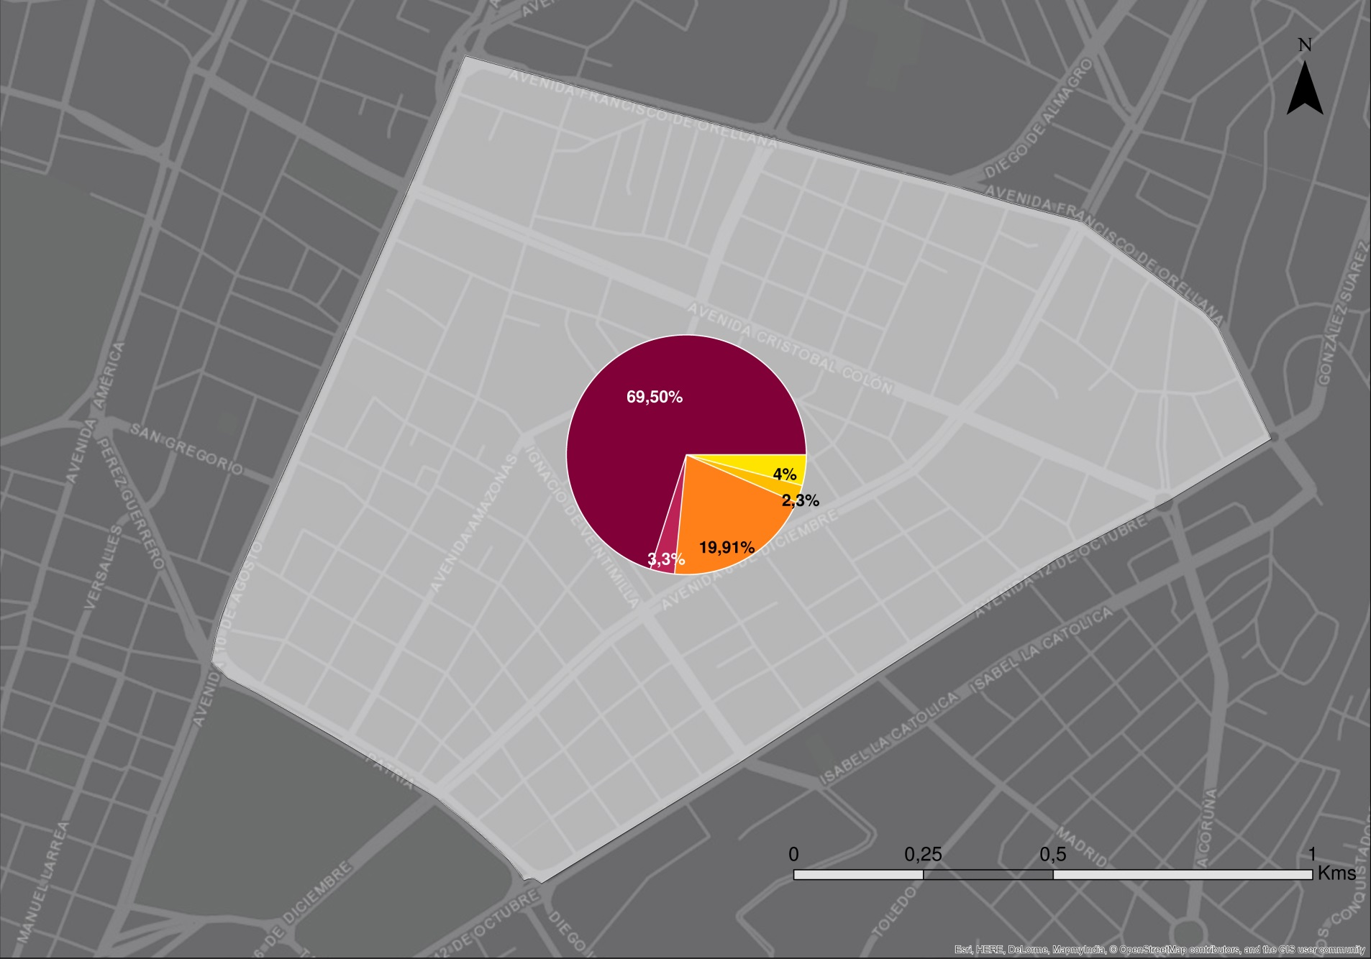
AMBIENTE Y SOCIEDAD
Población: Grupos Étnicos
Fuente: INEC Censo de Población y Vivienda 2010 Elaboración: Equipo Plan Especial “La Mariscal”-STHV-DMDU-2017.

Slide 21
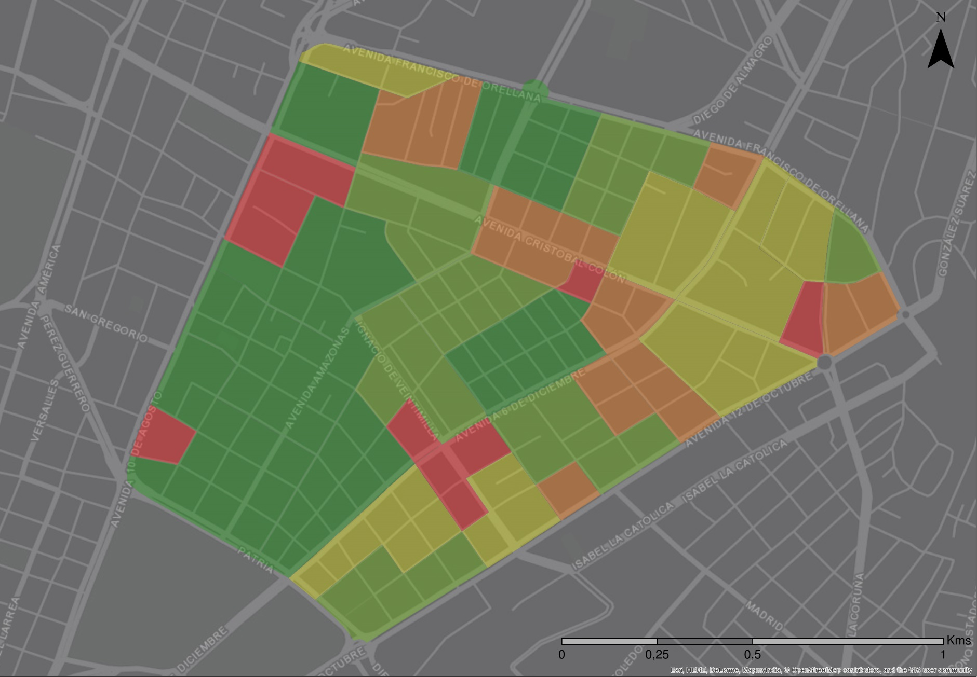
AMBIENTE Y SOCIEDAD
Población: Densidad Poblacional
Fuente: INEC Censo de Población y Vivienda 2010 Elaboración: Equipo Plan Especial “La Mariscal”-STHV-DMDU-2017.

Slide 22
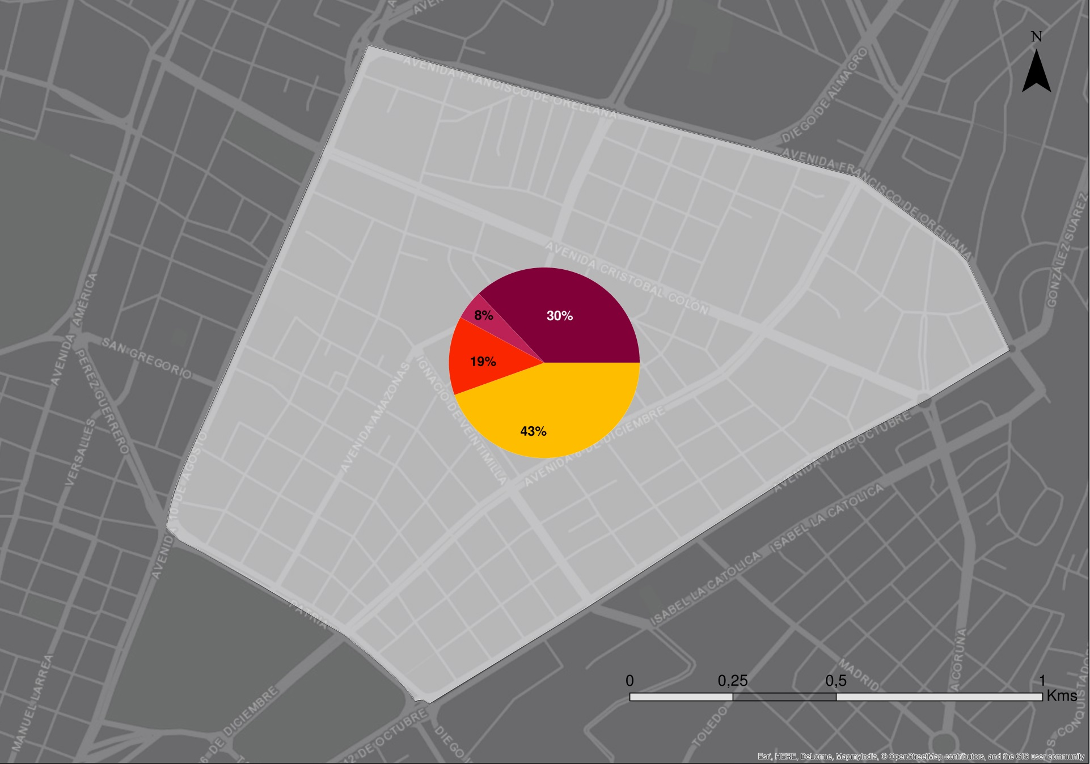
AMBIENTE Y SOCIEDAD
Tenencia de la Tierra: Vivienda Propia / Arrendada
Fuente: INEC Censo de Población y Vivienda 2010 Elaboración: Equipo Plan Especial “La Mariscal”-STHV-DMDU-2017.

Slide 23
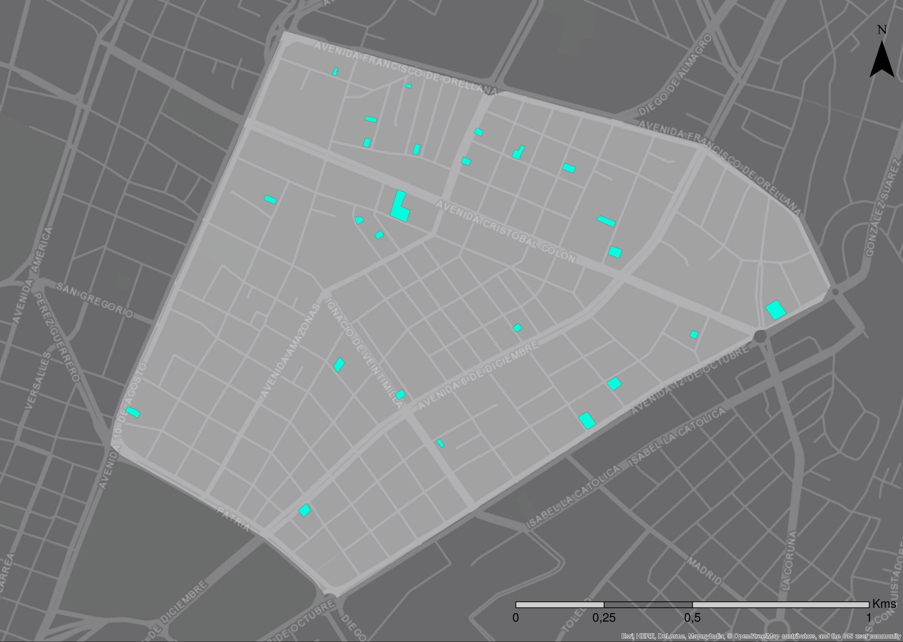
AMBIENTE Y SOCIEDAD
Tenencia de la Tierra: Predios Abandonados
25predios abandonados.
Uso indebido.
Abandono.
Actividades ilícitas.
Apropiación ilegal.
Fuente y Elaboración: Equipo Plan Especial “La Mariscal”-STHV-DMDU-2017

Slide 24
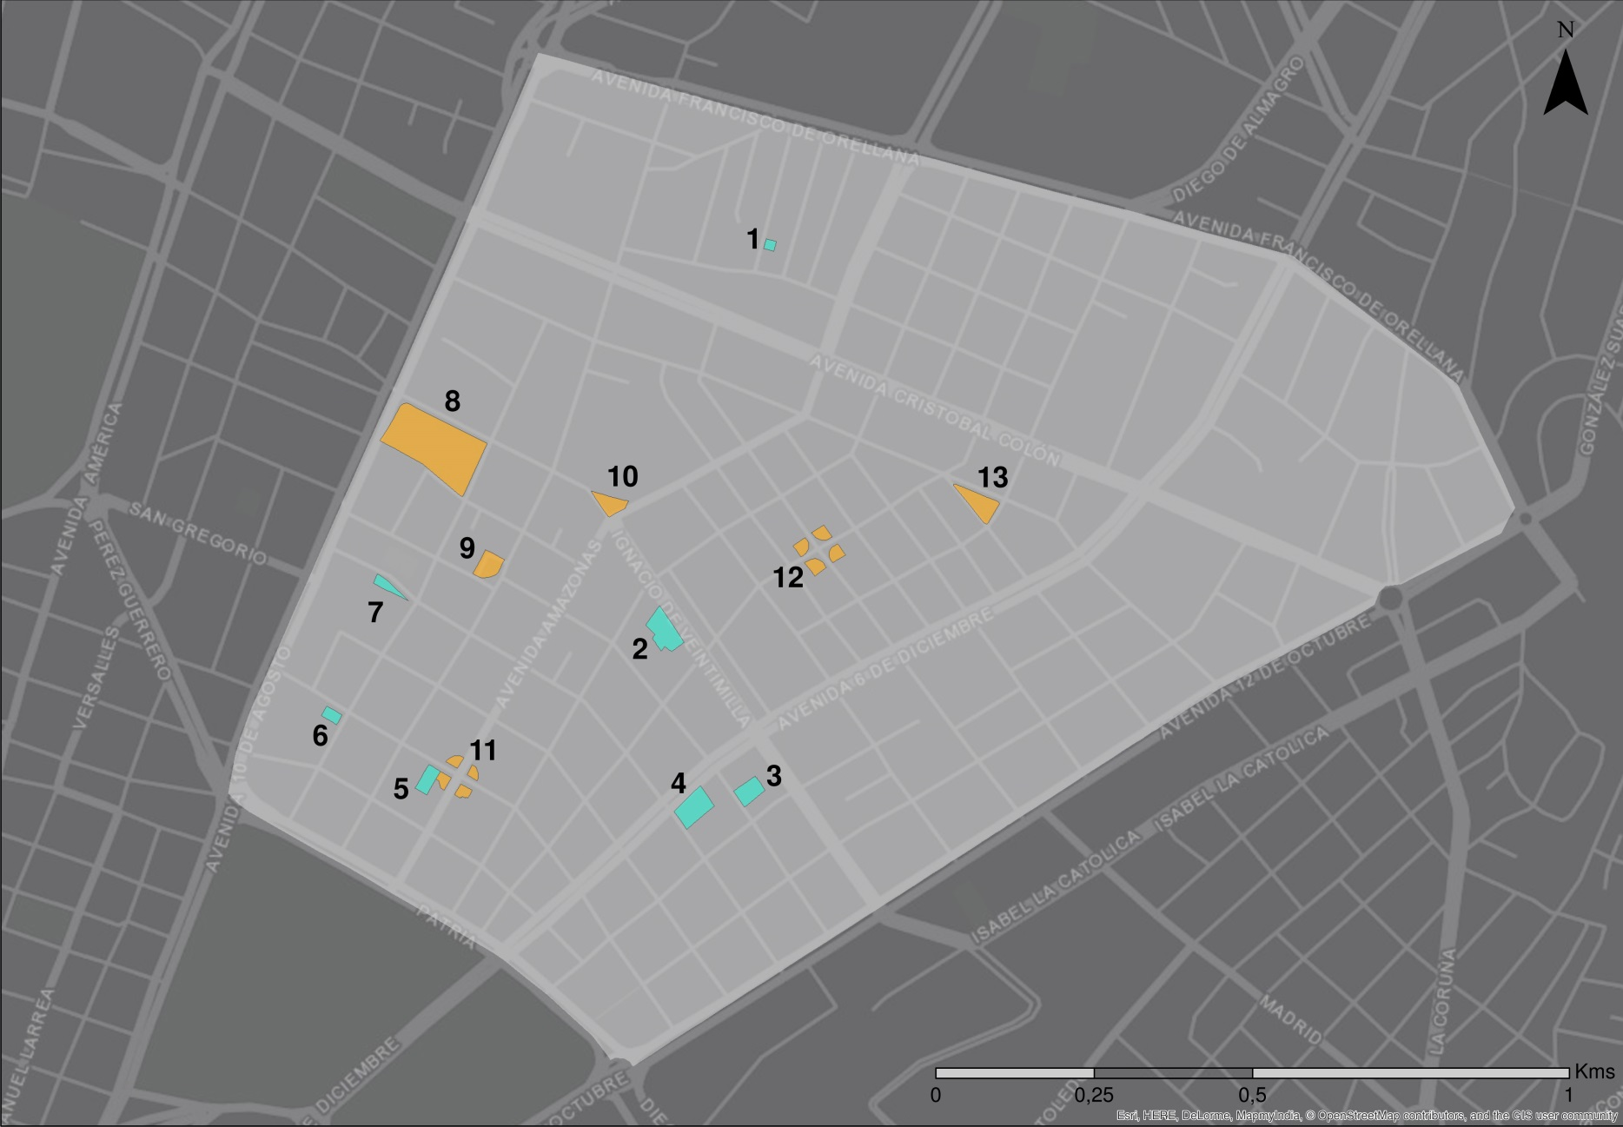
AMBIENTE Y SOCIEDAD
Tenencia de la Tierra: Propiedad Municipal
LEYENDA
PREDIO
CON EDIFICACIÓN 6
SIN EDIFICACIÓN 1
1 USO NO IDENTIFICADO
2 CUERPO DE BOMBEROS DE QUITO
3 ACRECERSA CIA. LTDA.
4 VIVIENDA
5 SECRETARIA DE INCLUSION SOCIAL
6 VIVIENDA
7 PARQUEADERO
ESPACIO PÚBLICO (6)
8 PARQUE JULIO ANDRADE
9 PLAZA BORJA YEROVI
10 PLAZA REPÚBLICA
11 PLAZA DE LOS PRESIDENTES
12 PLAZA FOCH
13 PARQUE GABRIEL MISTRAL
Fuente y Elaboración: Equipo Plan Especial “La Mariscal”-STHV-DMDU-2017

Slide 25
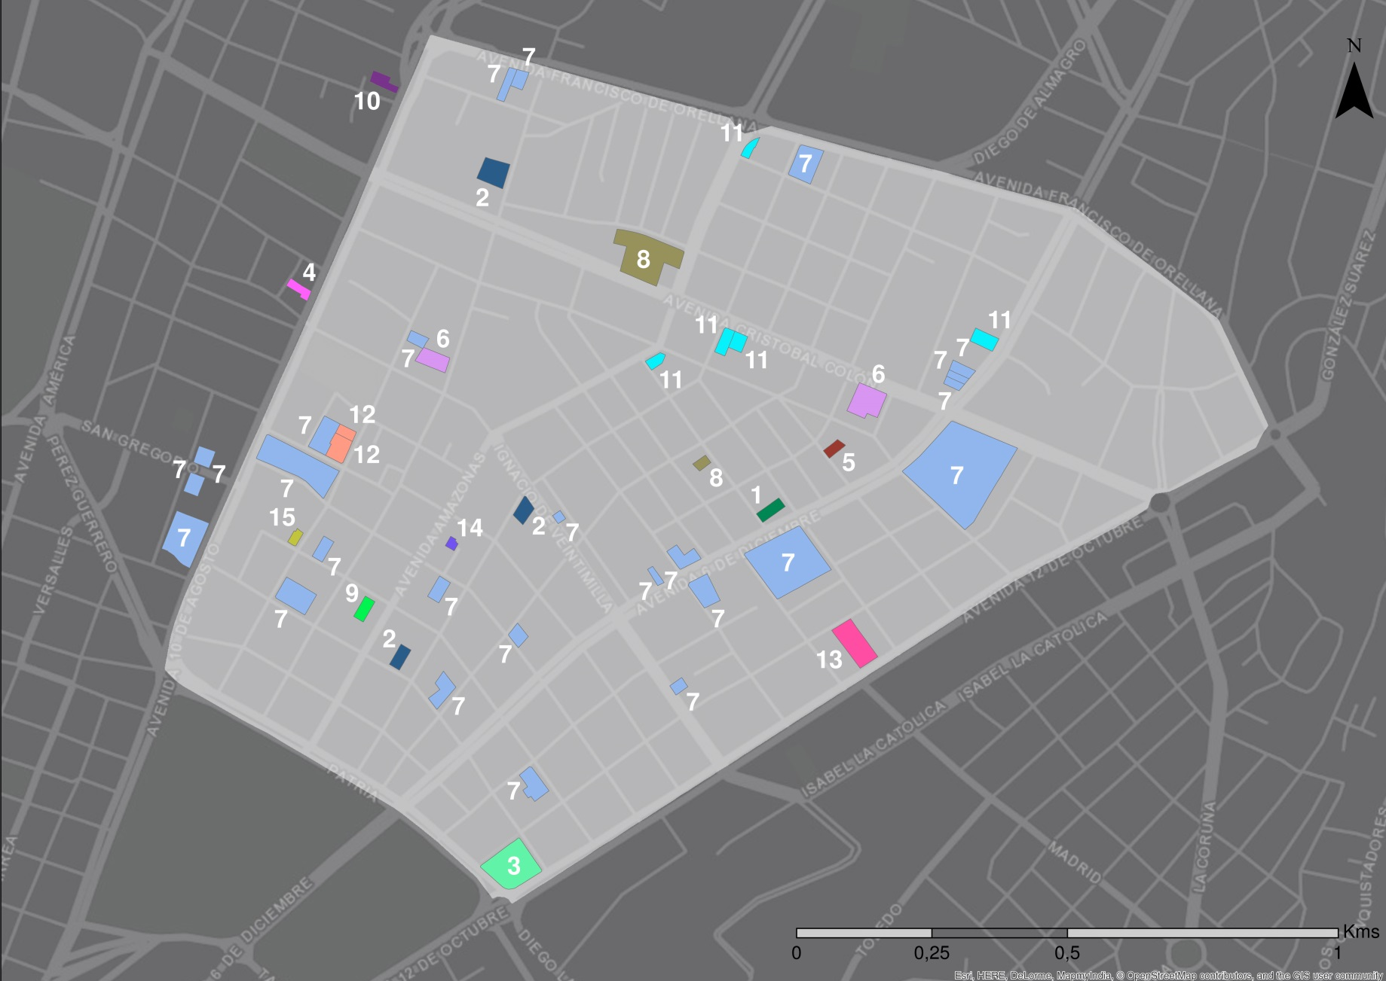
AMBIENTE Y SOCIEDAD
Tenencia de la Tierra: Propiedad Gubernamental
TOTAL: 43 predios gubernamentales
LEYENDA
1 CONSEJO NACIONAL DE
LA JUDICATURA
2 CORTE SUPREMA
DE JUSTICIA
3 FISCALIA GENERAL
DEL ESTADO
4 IESS SEGURO SALUD
SUBDIRECCION QUITO
5 INSTITUTO ECUATORIANO
DE NORMALIZACION
6 INSTITUTO ECUATORIANO DE
DE SEGURIDAD SOCIAL IESS
7 MINISTERIOS
8 POLICIA NACIONAL DEL
ECUADOR
9 PROCURADURIA GENERAL
DE LA NACION
10 SECAP
11 SERVICIO DE GESTION
INMOBILIARIA
12 SERVICIO DE RENTAS
INTERNAS
13 SUPERINTENDENCIA
DE BANCOS
14 SUPERINTENDENCIA DE
COMPANIAS
15 UNIDAD DE GESTION Y
EJECUCION DE DERECHO
PUBLICO DEL FIDECOMISO
Fuente y Elaboración: Equipo Plan Especial “La Mariscal”-STHV-DMDU-2017
AGD-CFN NO MAS IMPUNIDAD

Slide 26
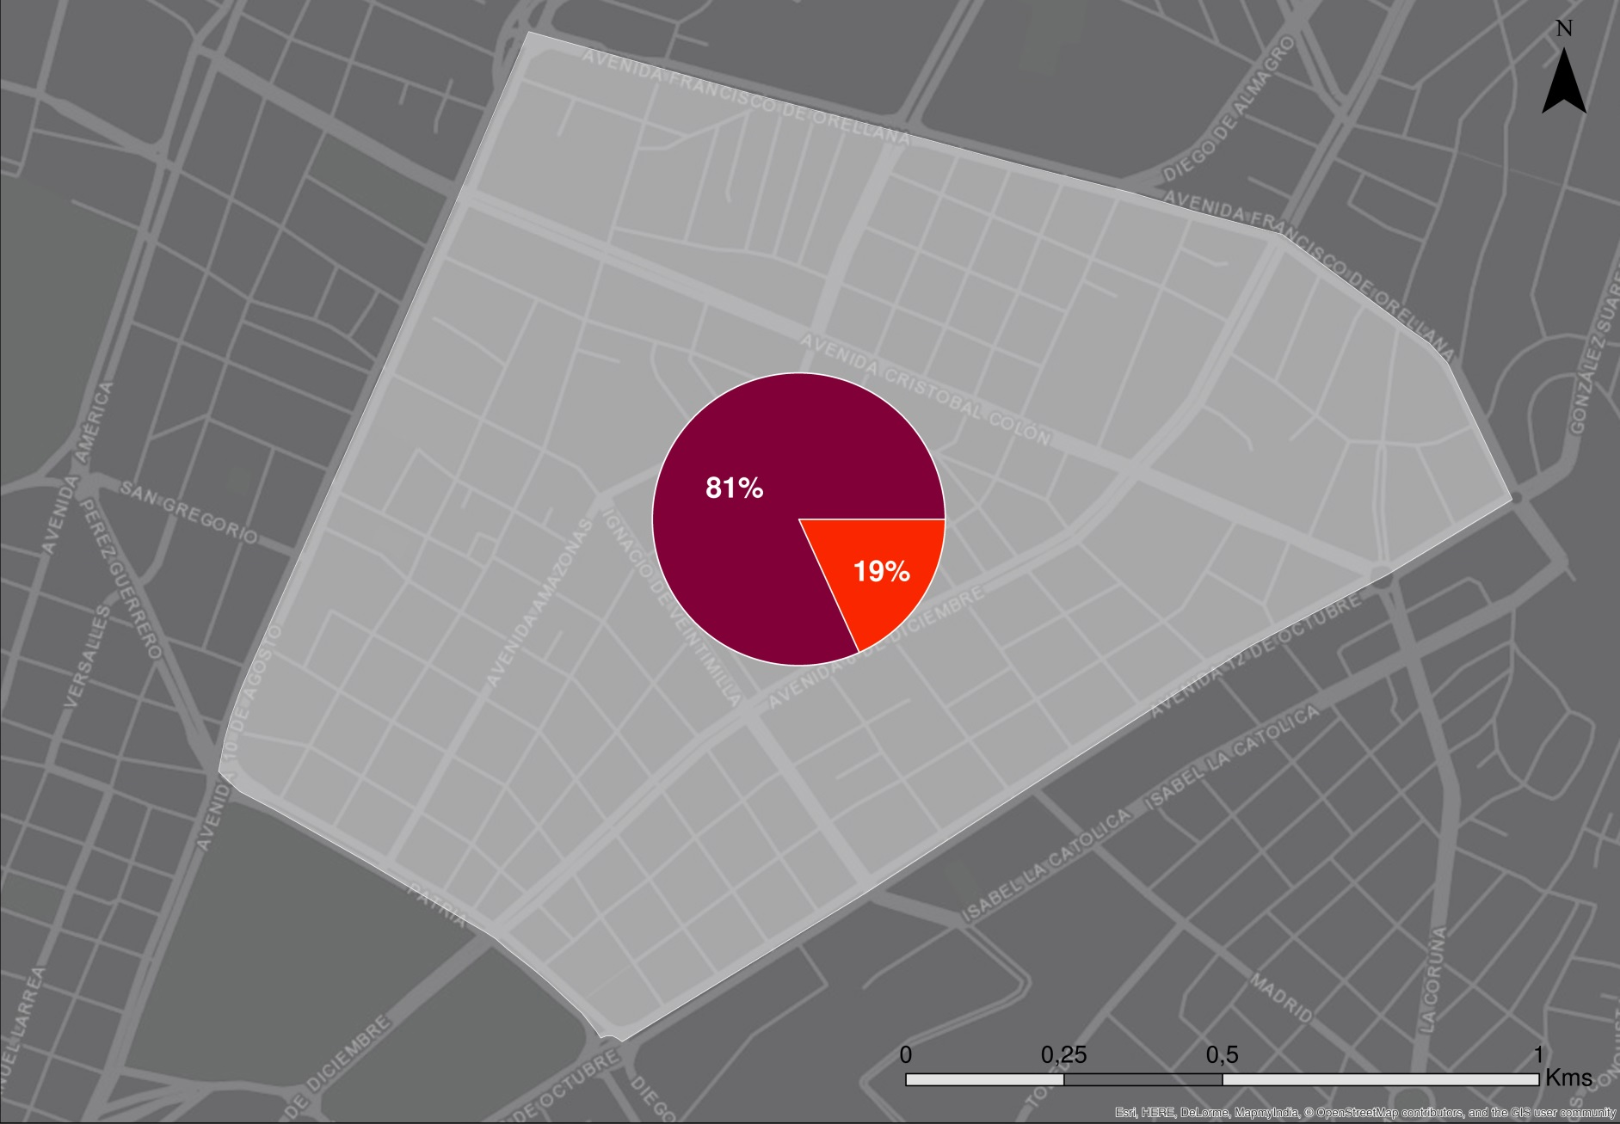
AMBIENTE Y SOCIEDAD
Pobreza
19% Basado en el indicador nacional.
1500 personas aprox. realizan actividades en las calles del sector:
Menores de edad.
Vendedores ambulantes.
Trabajadoras sexuales
Enganchadores de bares.
Mendicidad.
Recicladores.
Traficantes de sustancias.
Fuente: INEC Censo de Población y Vivienda 2010 Elaboración: Equipo Plan Especial “La Mariscal”-STHV-DMDU-2017.

Slide 27
AMBIENTE Y SOCIEDAD
Organizaciones Sociales y Actores Urbanos
Hospital Pediátrico “Baca Ortiz”.
Ministerio de Relaciones Exteriores y Movilidad Humana, SIS.
Policía Nacional.
Centro Referencia Guagua Quinde.
Policía Metropolitana.
Administración Especial Turística La Mariscal.
Guagua Quinde.
Quito Turismo.
Secretaría de Ambiente.
EMASEO.
EPMAPS.
EMGIRS
Secretaría de Movilidad.
AMT.
Patronato San José.
Secretaría de Cultura.
Centro de Equidad y Justicia - La Mariscal.
Colectivos.
Fundación Centro Integral para la Familia.
Fundación Ecuatoriana Equidad.
Casa Kolping Quito.
Fundación Salud, Ambiente y Desarrollo (FUNSAD).
Irfeyal.
Asociación Alfil: ONG.
UNESCO.
- Trabajo sexual SIS.
Unidad Tercera de la Niñez y la Adolescencia.
CEPAJ.
Centro Ecuatoriano para la Promoción y Acción de la Mujer (CEPAM).
Fundación Esquel.
- Cor Iesu: Acompañamiento.
Abuelitos de la Calle.
Asamblea Barrial.
Seguridad Ciudadana.
Comité de Cultura.
Consejo Consultivo.
Gestores Ambientales.
Asociación de Artesanos.
Comité de cultura.
Galerías.
Grupos Hoteleros.
Grupos sociales y culturales.
Equipamientos de educación.
Equipamientos de Servicios.
Comerciantes.
Moradores.
Propietarios de centros de diversión.
Propietarios de locales comerciales de alimentos y bebidas.
LEYENDA
Estatales
Municipales
Particulares
Fuente: Administración Especial Turística La Mariscal Elaboración: Equipo Plan Especial “La Mariscal”-STHV-DMDU-2017.

Slide 28
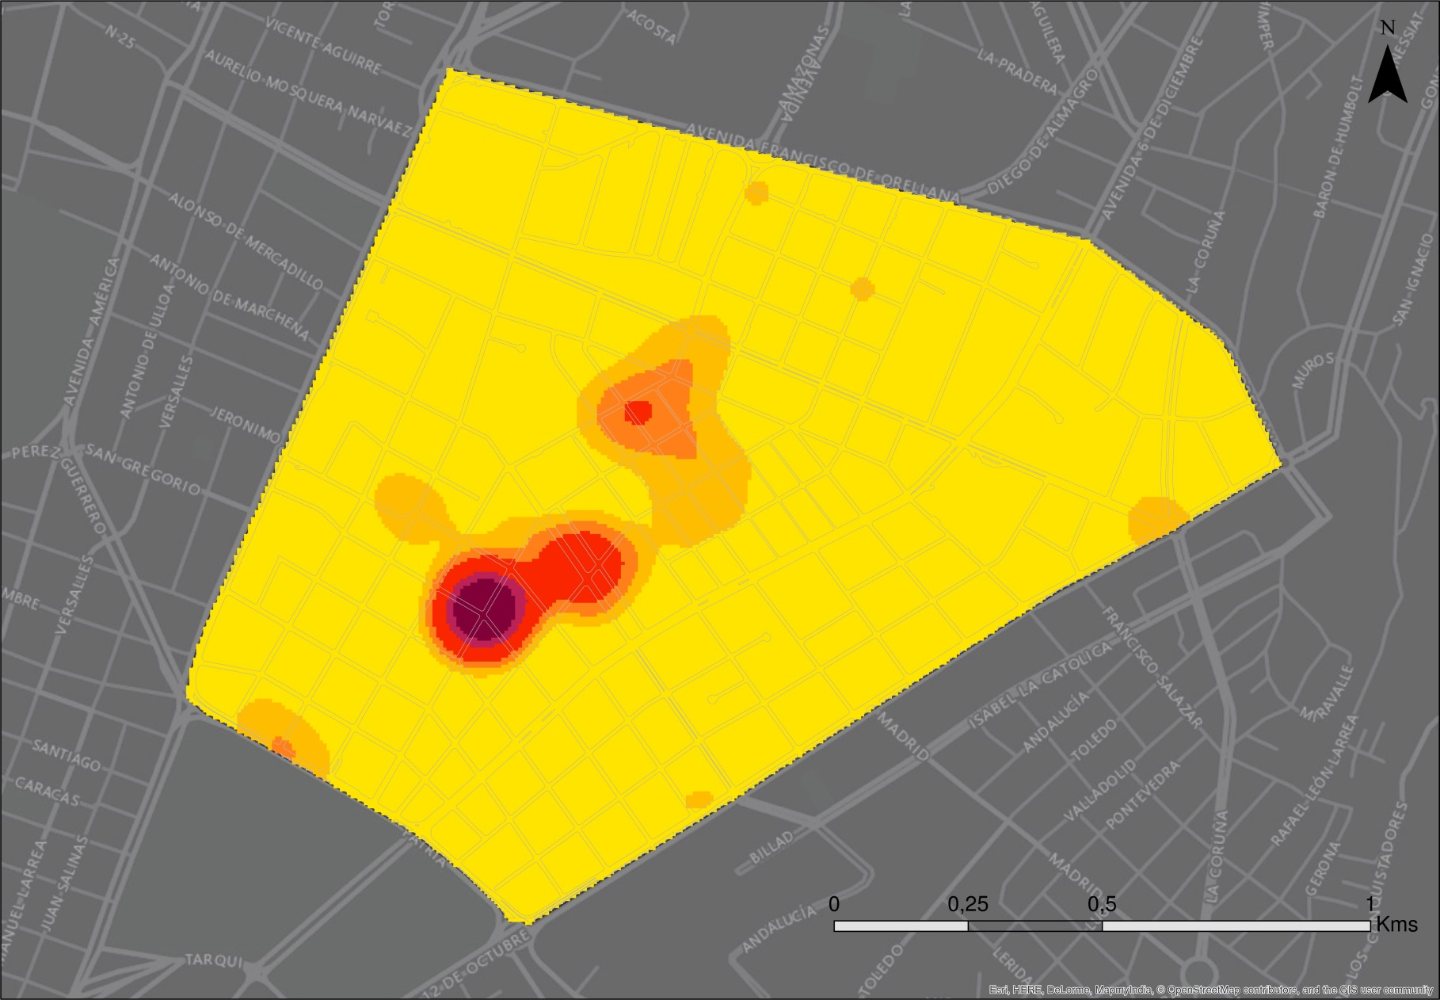
AMBIENTE Y SOCIEDAD
Seguridad Ciudadana: Niveles de Seguridad
Relación con actividades de venta de licor y flujos de droga y zonas mono funcionales que solo están activas a una hora específica del día.
Capacitaciones para los habitantes:
Plan Familiar.
Primeros Auxilios.
Técnicas de Evaluación.
Buen uso del GLP y extintores.
Jefatura de Seguridad y Convivencia Ciudadana: es el medio que da la primera respuesta.
21 sistemas de alarma comunitaria, con un total de 504 familias.
2017: 93 operativos de control
Fuente: Policía Nacional del Ecuador/Base de datos con registros de robos, homicidios y accidentes ocurridos hasta el año 2014
Elaboración: Equipo Plan Especial “La Mariscal”-STHV-DMDU-2017.

Slide 29
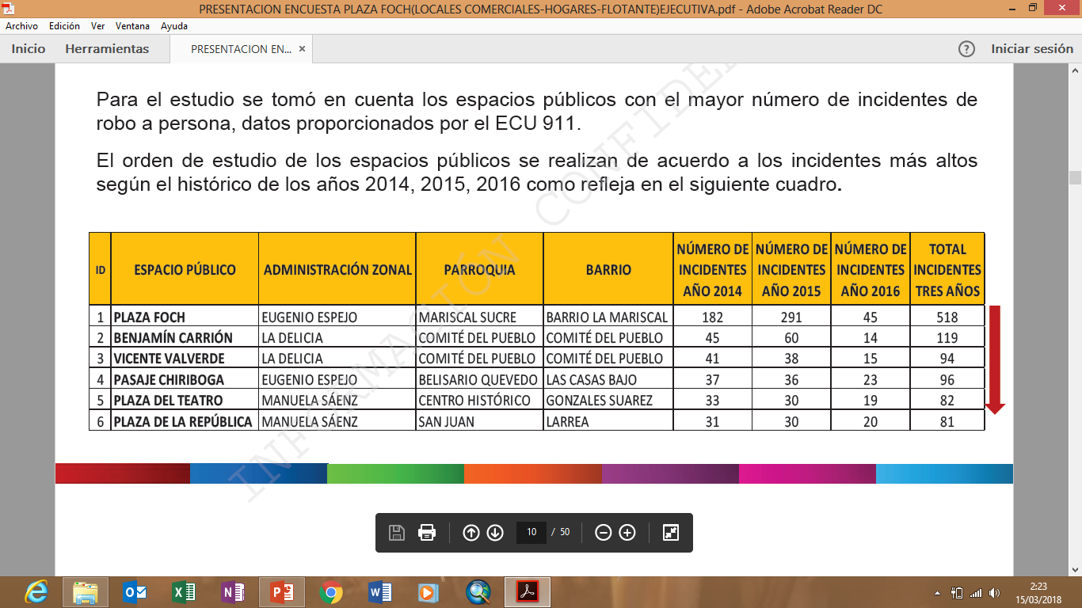
AMBIENTE Y SOCIEDAD
Seguridad Ciudadana: Niveles de Seguridad
Análisis de la Situación Actual.
Para el estudio se tomó en cuenta los espacios públicos con el mayor número de incidentes de robo a persona,
Fuente: ECU 911 año 2016 Elaboración: Observatorio Metropolitano de Seguridad Ciudadana – Estudio de Percepción de Seguridad en el Espacio Público Plaza Foch

Slide 30
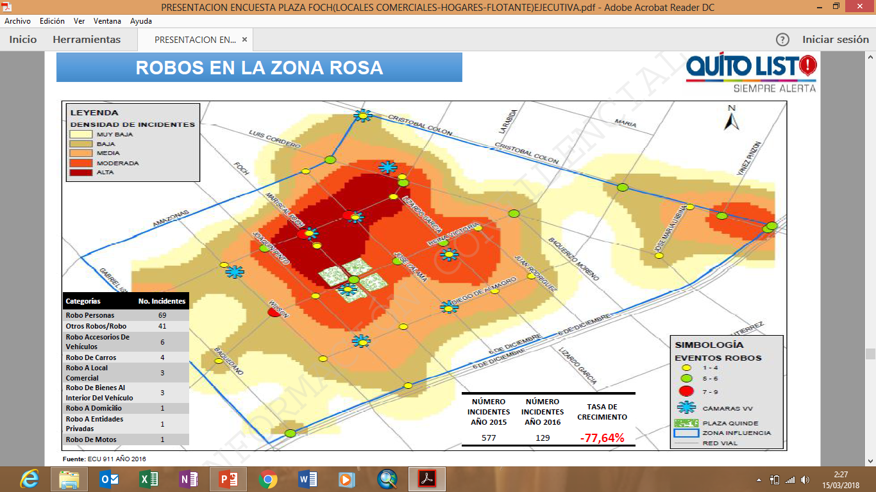
AMBIENTE Y SOCIEDAD
Seguridad Ciudadana: Niveles de Seguridad – Robos en la Zona Rosa
Fuente: ECU 911 año 2016 Elaboración: Observatorio Metropolitano de Seguridad Ciudadana – Estudio de Percepción de Seguridad en el Espacio Público Plaza Foch

Slide 31
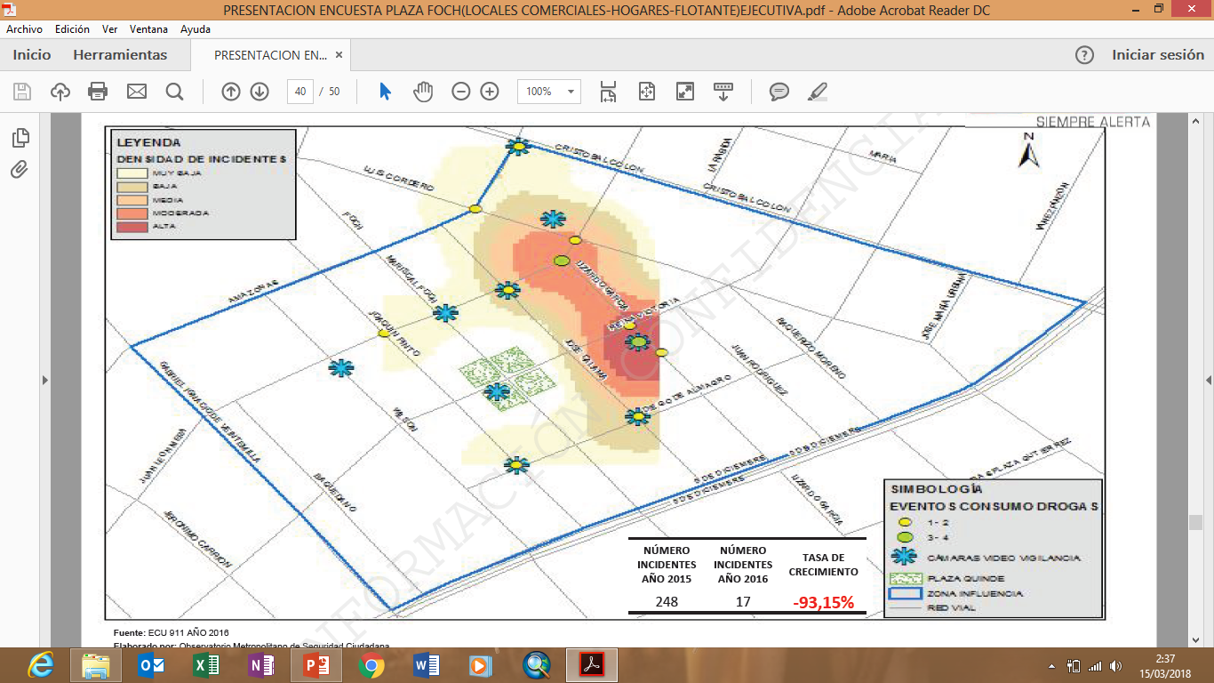
AMBIENTE Y SOCIEDAD
Seguridad Ciudadana: Niveles de Seguridad – Consumo de Droga en la Zona Rosa
Fuente: ECU 911 año 2016 Elaboración: Observatorio Metropolitano de Seguridad Ciudadana – Estudio de Percepción de Seguridad en el Espacio Público Plaza Foch

Slide 32
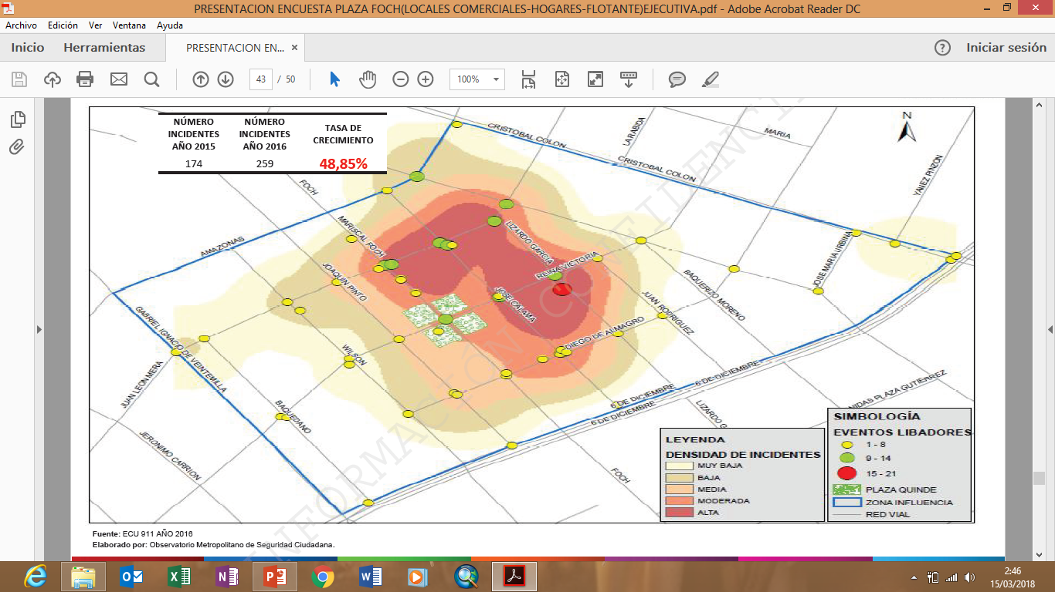
AMBIENTE Y SOCIEDAD
Seguridad Ciudadana: Niveles de Seguridad – Libadores en la Zona Rosa
Fuente: ECU 911 año 2016 Elaboración: Observatorio Metropolitano de Seguridad Ciudadana – Estudio de Percepción de Seguridad en el Espacio Público Plaza Foch

Slide 33
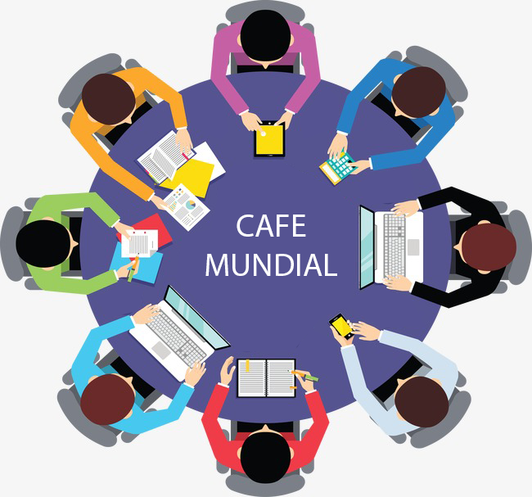
Fuente y Elaboración: Equipo Plan Especial “La Mariscal”-STHV-DMDU-2017

